Slide 1


MASTER GPBP
Génie des Procédés et des Bio-Procédés
3 parcours centrés GP :
Génie alimentaire
Génie des Procédés et Intelligence Artificielle
Génie des procédés physicochimiques
Année universitaire 2023/2024

Slide 2




PARCOURS GA ou Génie Alimentaire
Notes:
Connaissance des principales opérations unitaires et des procédés de transformation présentés sous l'angle classique du Génie Des Procédés. Cette approche intégrée est complétée par la découverte de la maîtrise d'ambiance dans le secteur des bio-industries et des industries alimentaires et des bases pour la conception des unités de production. Une place importante est consacrée à l'apprentissage en atelier alimentaire: étude d'opérations unitaires et de lignes de production sur des équipements de taille pilote ou industriels.
Concepts de bases du génie des procédés
Opérations unitaires classiques de stabilisation et d’élaboration des produits
Nouvelles technologie de traitement (athermique, minimale…)
Procédés de transformation (TP en ateliers)
Maîtrise d’ambiance des ateliers de production
Enjeux et objectifs du contrôle de l’ambiance des ateliers
Conditionnement d’ambiance et climatisation dans les locaux
Procédés de nettoyage et désinfection
Gestion des Flux (matières, fluides, personnes)
Technique de l’ultra-propre

Slide 3
Pour travailler dans quel secteur industriel ?
→ L’agroalimentaire. Les industries Agroalimentaires (IAA) transforment les produits de l’agriculture, de l’élevage et de la pêche en aliments et boissons pour l’homme et l’animal.
Comment effectuer ces transformations ?
→ À l’aide du génie des procédés qui rassemble des connaissances, des savoir-faire qui permettent la transformation industrielle des produits de l’agriculture, de l’élevage, … en produits transformés (élaborés) par une succession d’opérations unitaires. En tant que cadre GP en IAA, vous devrez :
participer à la conception de procédés de transformation robustes mais aussi économes et propres et durables,
être capable de conduire leur développement du laboratoire à l’échelle industrielle,
assurer leur fonctionnement optimal également basé sur une/des stratégies de management opérationnel moderne.s.

Slide 4

En quelques mots , vous serez cadre technique en IAA …
…Responsable
de production
…Responsable
Recherche & Développement
…Responsable Qualité
…Responsable
produit/procédés
4
Le slogan du Master GPBP parcours GA ?
Une formation en alternance qui alimente vos ambitions professionnelles

Slide 5
Pourquoi choisir l’industrie agroalimentaire ?
2019 = L’industrie alimentaire est le premier secteur industriel français aussi bien en termes de chiffres d'affaires que d'emplois
En 2019* :
  17 647 entreprises
  CA = 180 milliards d'euros (2017 selon insee)
  427 213 emplois
  *https://www.regionsjob.com/actualites/chiffres-secteur-agroalimentaire.html

Slide 6
Revenons à la formation et ses aspects pratiques :
Articulation et validation des semestres
Les UEs M1 et M2
Etre ALTERNANT c’est être jeune salarié (en Master 2)
Le recrutement ?
  Origine des étudiants
  Trouver mon Master
  Le calendrier
  Procédure de sélection : le dossier de candidature
Et après le master ?

Slide 7
Articulation et validation des semestres ?
Moyenne de 10/20 au S1 pour accéder au S2
Ou compensation par le S2 ssi Moy S1> 9,5
S1
S2
La Doua
Stage en IAA
Bourg en Bresse
Moyenne de10/20
pour passer en M2
Alternance =
S3
S4
IAA
IAA
IAA
IAA
IAA
Bourg en Bresse
Bourg en Bresse
Pas (ou peu) de vacances…1 an en entreprise
Statut d’Alternant en M2

Slide 8
Revenons à la formation et ses aspects pratiques :
Articulation et validation des semestres
Les UEs M1 et M2
Etre ALTERNANT c’est être jeune salarié (en Master 2)
Le recrutement ?
  Origine des étudiants
  Trouver mon Master
  Le calendrier
  Procédure de sélection : le dossier de candidature
Et après le master ?

Slide 9
Les UE du M1 - Semestre 1
Formation à
Villeurbanne
Commande et supervision des systèmes continus
Anglais pour l’entreprise
Bases scientifiques maîtrise des procédés alimentaires
Sécurité des procédés
Base des phénomènes de transferts
Connaissance de l’entreprise
Capteurs et instrumentation
Séchage industriel

Slide 10
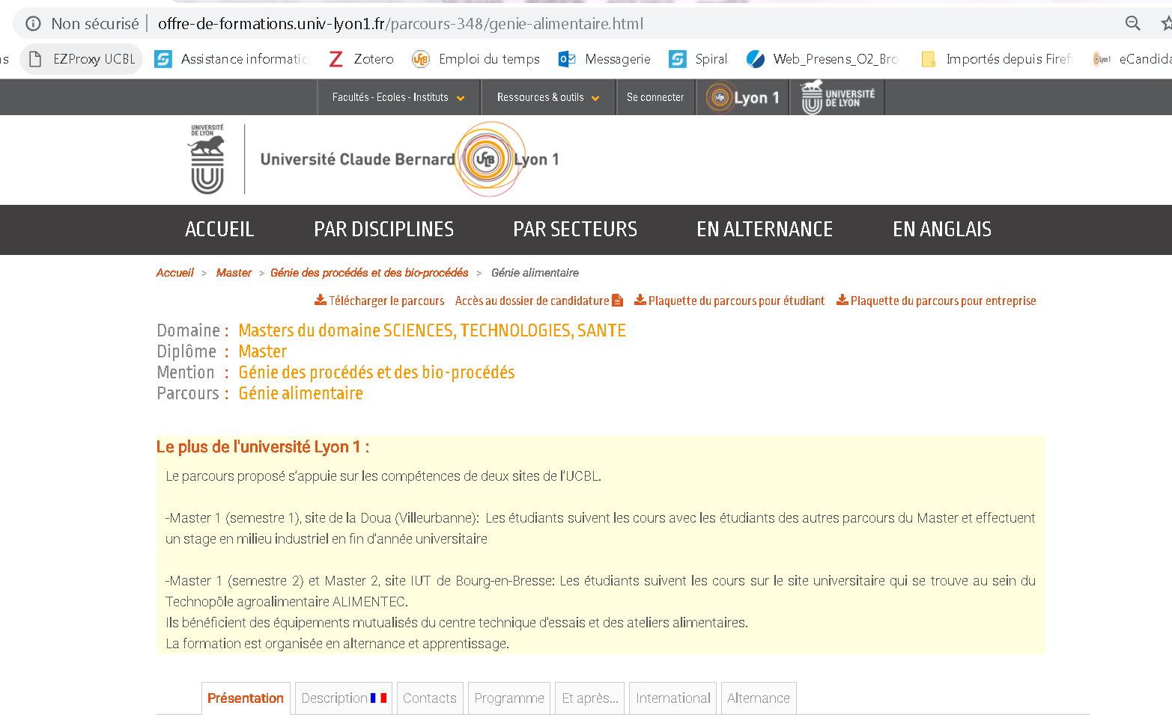
Que vais-je apprendre dans cette UE ? Renseignements ? par exemple ici :

Slide 11

Les UE du M1 - Semestre 2
Formation à
Bourg-en-Bresse
Formulation et chimie des aliments
Stage de 4 mois
Contrôle qualité et hygiène alimentaire
Principales filières de transformation 1
Génie industriel alimentaire
Génie fermentaire et biotransformations
Avez-vous bien noté ?
Ce n’est pas Villeurbanne ….

Slide 12
Les UE du M2 – Semestre 3
Formation à
Bourg-en-Bresse
Anglais pour les affaires
Conduite de la production industries agroalimentaire
Interactions atmosphère emballage et aliments
Innovation et transfert de technologie
Microbiologie industrielle
Gestion de la sécurité sanitaire des aliments
Principales filières de transformation 2

Slide 13
Les UE du M2 – Semestre 4
Formation à
Bourg-en-Bresse
Management des entreprises agroalimentaires
Projet d’étude et de recherche en IAA
Stage en alternance

Slide 14
Revenons à la formation et ses aspects pratiques :
Articulation et validation des semestres
Les UEs M1 et M2
Etre ALTERNANT c’est être jeune salarié (en Master 2)
Le recrutement ?
  Origine des étudiants
  Trouver mon Master
  Le calendrier
  Procédure de sélection : le dossier de candidature
Et après le master ?

Slide 15
Etre ALTERNANT…
Conditions :
    Avoir signé son contrat avant la date de son 29ème anniversaire
    Contrat de travail avec une entreprise française ou étrangère (mais possédant un siège en France)
2 types de contrats :
  Contrat d’apprentissage (18 places pour rentrée 2019)
  Contrat de professionnalisation (pas de quota)

Slide 16


Etre salarié…C’est « LE + » de l’alternance
Cela veut dire:
  être jeune salarié (contrat d’apprentissage, contrat de professionnalisation)
  se former différemment en alternant des périodes de formation en entreprise et à l’université,
  être accompagné tout au long de son parcours par un tuteur-entreprise et un tuteur-enseignant,
  bénéficier d’une première expérience professionnelle.

Slide 17
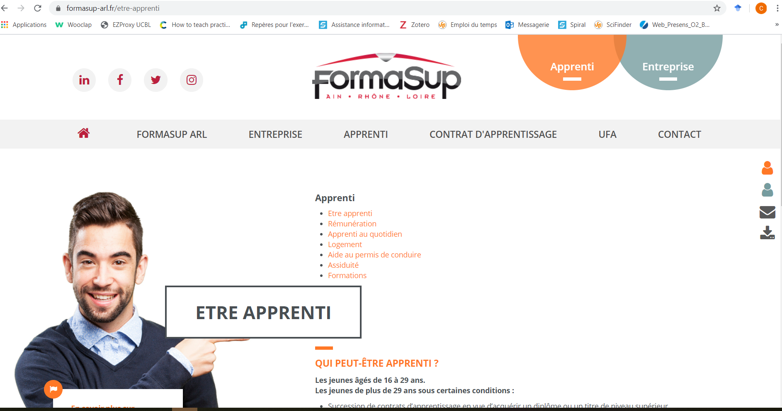

Slide 18
Revenons à la formation et ses aspects pratiques :
Articulation et validation des semestres
Les UEs M1 et M2
Etre ALTERNANT c’est être jeune salarié (en Master 2)
Le recrutement ?
  Origine des étudiants
  Trouver mon Master
  Le calendrier
  Procédure de sélection : le dossier de candidature
Et après le master ?

Slide 19
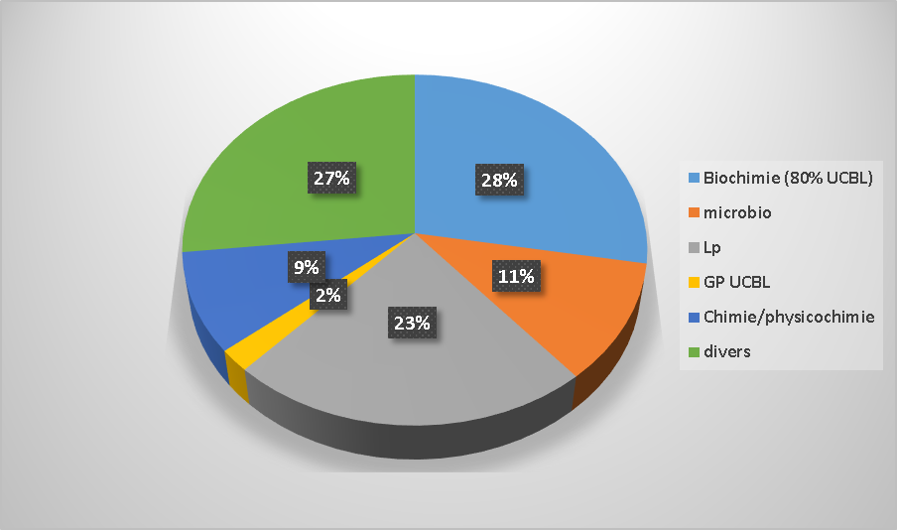
Le recrutement ? Origine des étudiants
Chiffres 2019-2020

Slide 20
Revenons à la formation et ses aspects pratiques :
Articulation et validation des semestres
Les UEs M1 et M2
Etre ALTERNANT c’est être jeune salarié (en Master 2)
Le recrutement ?
  Origine des étudiants
  Trouver mon Master
  Le calendrier
  Procédure de sélection : le dossier de candidature
Et après le master ?

Slide 21
Le recrutement → Trouver mon Master
Le nom officiel : https://www.monmaster.gouv.fr/
Les candidats ne devront remplir qu’un seul dossier pour postuler à différents masters après leur licence.
Les étudiants pourront également décider de ne pas hiérarchiser les candidatures sur la plateforme pour garder le contrôle tout au long du processus d’admission.
Les grands principes de la nouvelle plateforme sont les suivants :
Une procédure et un dépôt de candidature uniques et homogénéisés
La mise en place d’un calendrier unifié à l’échelle nationale
Une meilleure connaissance du nombre de places vacantes
L’attribution des places en master avant le début des vacances d’été
Il ne sera pas possible pour les candidats d’accepter deux places dans deux masters différents. La plateforme servira donc également à redistribuer les places d’étudiants ayant accepté une autre proposition.
Les places abandonnées seront réattribuées entre mi-juillet et la rentrée.

Slide 22
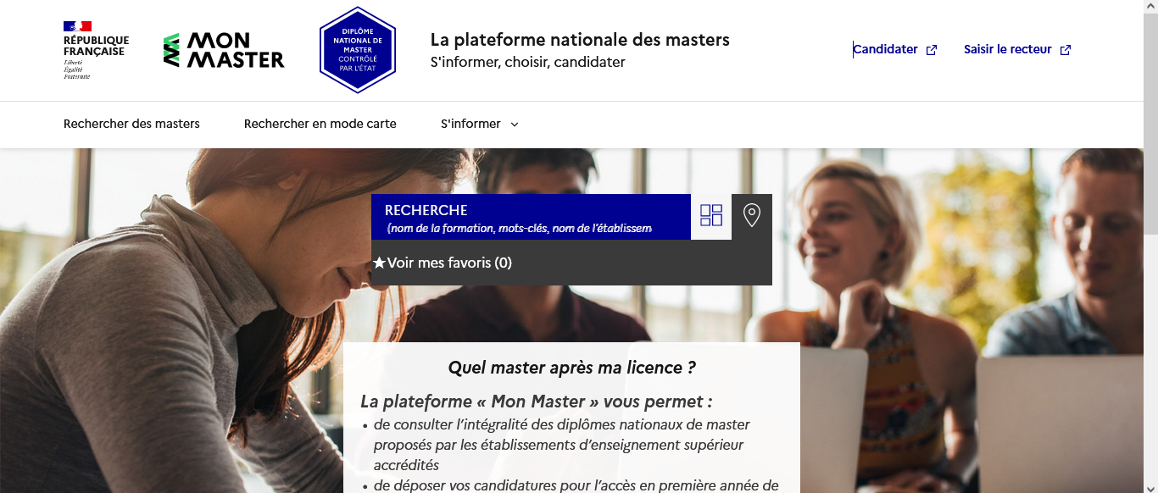

Slide 23
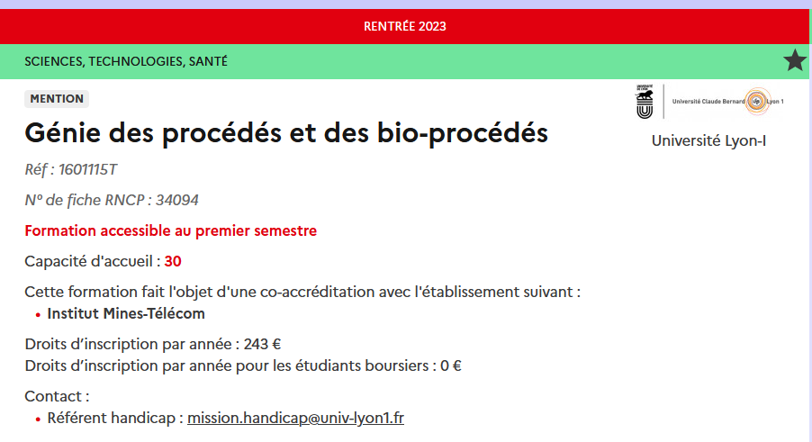

Slide 24
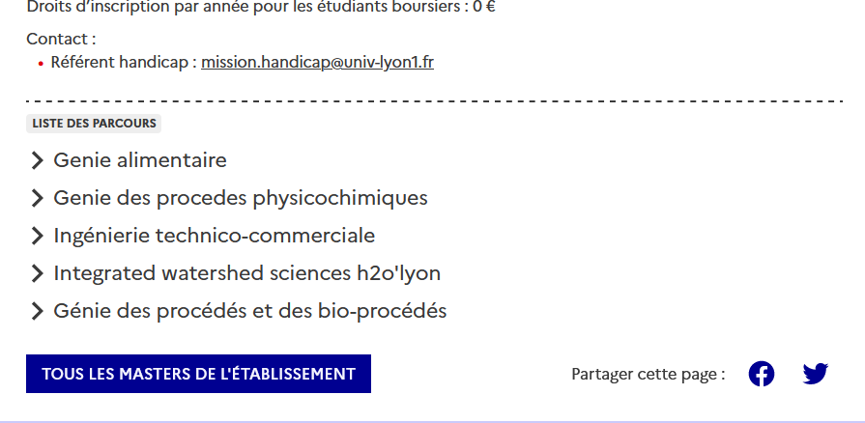

Slide 25
Revenons à la formation et ses aspects pratiques :
Articulation et validation des semestres
Les UEs M1 et M2
Etre ALTERNANT c’est être jeune salarié (en Master 2)
Le recrutement ?
  Origine des étudiants
  Trouver mon Master
  Le calendrier
  Procédure de sélection : le dossier de candidature
Et après le master ?

Slide 26
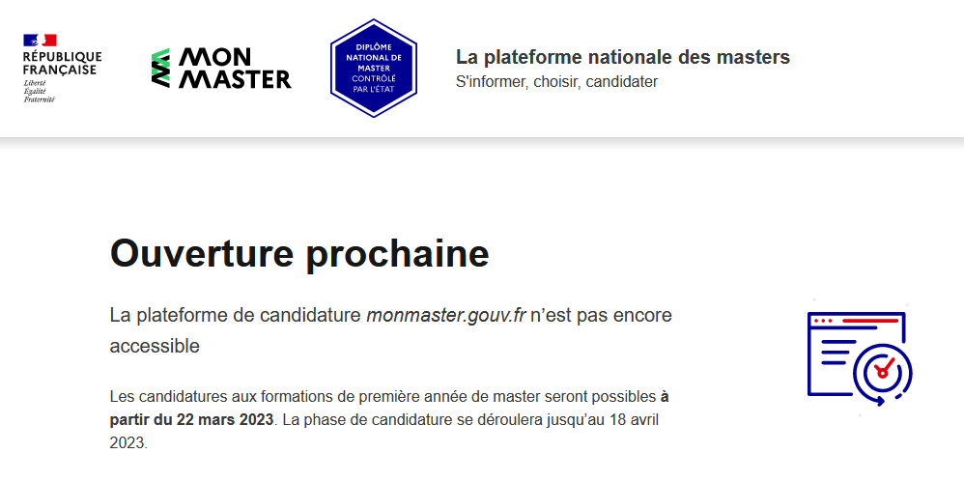

Slide 27
Le calendrier provisoire de la plateforme master
→ En février 2023, les établissements paramétreront leur offre dans la plateforme.
→ Du 22 mars au 18 avril 2023, les candidats déposeront leurs candidatures.
→ Du 19 avril à la mi-juin 2023, les établissements examineront les candidatures.
→ La phase d’admission se déroulera de mi-juin à mi-juillet 2023, avec une redistribution des places non retenues par les candidats, sachant qu’un candidat ne pourra pas accepter simultanément deux propositions d’admission.

Slide 28
Revenons à la formation et ses aspects pratiques :
Articulation et validation des semestres
Les UEs M1 et M2
Etre ALTERNANT c’est être jeune salarié (en Master 2)
Le recrutement ?
  Origine des étudiants
  Trouver mon Master
  Le calendrier
  Procédure de sélection : le dossier de candidature
Et après le master ?

Slide 29
Sélection:
Promotion de 18-22 étudiants
Nombre de candidats : 150 candidats en 2022 hors Campus France

Slide 30
Revenons à la formation et ses aspects pratiques :
Articulation et validation des semestres
Les UEs M1 et M2
Etre ALTERNANT c’est être jeune salarié (en Master 2)
Le recrutement ?
  Origine des étudiants
  Trouver mon Master
  Le calendrier
  Procédure de sélection : le dossier de candidature
Et après le master ?

Slide 31
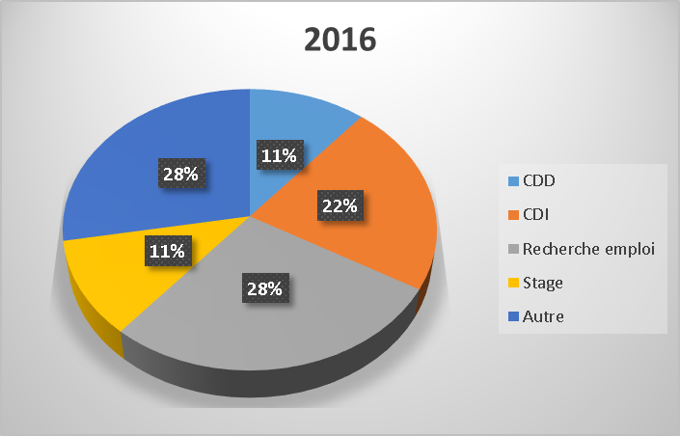
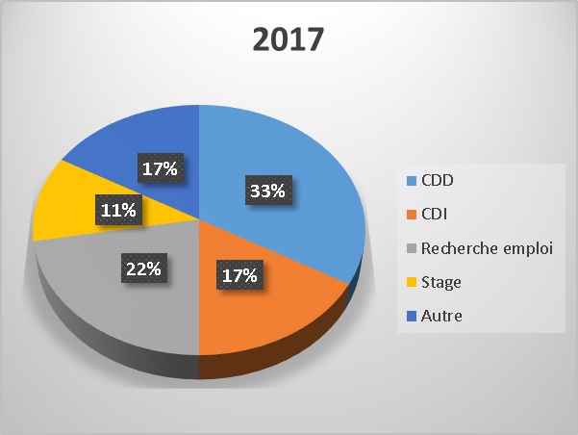
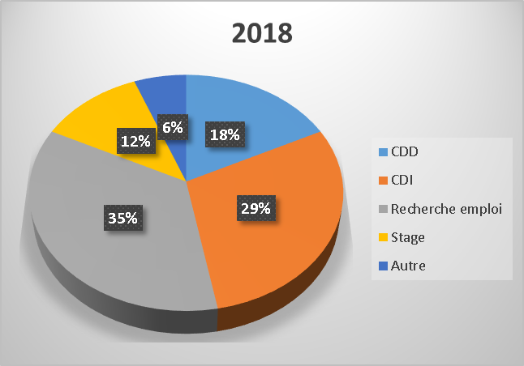
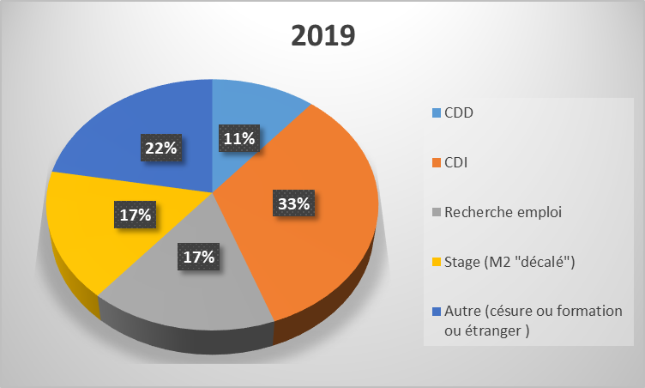
Et après ce master ? Sondage en fin M2 (jour soutenance)

Slide 32

Contacts:
Secrétariat local (Bourg en Bresse):
Aurore FILLOD
Aurore.fillod@univ-lyon1.fr
Tel: 04 74 45 52 65
master.g.alim@univ-lyon1.fr
Responsables pédagogiques:
Catherine JOLY (M1)
Adem GHARSALLAOUI (M2)
Madame Fillod peut vous renseigner et vous mettre en contact avec des étudiants de M1 ou M2 actuels

Slide 33












partenaires
De grandes entreprises font confiance à notre Master:

Slide 34
Quelques sujets de stages en M1 ou d’alternance en M2

Slide 35
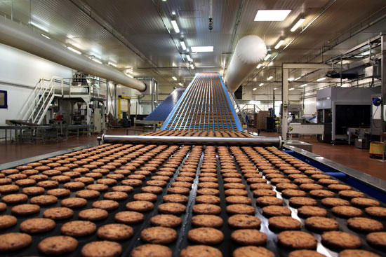
Production
Optimisation des procédés alimentaires
  Gain de temps
  Diminution des pertes
  Réductions des arrêts des lignes de production
  Amélioration des rendements
Management
  Formation et évaluation du personnel
  Management de la production : gestion du planning de la production, gestion d’indicateurs

Slide 36

Qualité
Mise en place de l’HACCP
Mise en place et suivi de référentiel : IFS, BRC, ISO
  Préparation d’audit
  Formation du personnel
  Mise en place des procédures
Rédaction d’instructions de travail
Contrôle des matières premières et des produits finis
Suivi des réclamations clients
Contrôle du respect des cahiers des charges clients

Slide 37

R&D
Création et reformulation de recettes :
  Modification de la réglementation
  Modification suite à une augmentation importante du coût d’un ingrédient
Industrialisation : passage de l’échelle laboratoire à l’échelle industrielle
Recherche de matières premières
Veille scientifique et technologique

